Slide 1


Program ochrony powietrza dla miasta Łomży

Slide 2
Program ochrony powietrza dla miasta Łomży
Prawo ochrony środowiska (art. 91) nakłada na marszałka województwa obowiązek przedstawienia do zaopiniowania właściwym starostom projekt uchwały w sprawie programu ochrony powietrza, mającego na celu osiągnięcie poziomów dopuszczalnych w powietrzu, jeśli na podstawie oceny poziomów substancji w powietrzu na obszarze strefy występuje przekroczenie poziomu dopuszczalnego (powiększonego o margines tolerancji) choćby jednej substancji.

Slide 3
Program ochrony powietrza dla miasta Łomży
Na podstawie oceny poziomów substancji w powietrzu,
w mieście Łomża, przeprowadzonej dla roku 2005, stwierdzono przekroczenia dopuszczalnego poziomu stężenia 24-godzinnego*
* Częstość przekroczeń poziomu dopuszczalnego była większa od częstości dopuszczalnej dla 24h: 35 dni w roku
pyłu PM10
Kwalifikowało to miasto Łomżę do wykonania Programu ochrony powietrza

Slide 4
Program ochrony powietrza dla miasta Łomży
Wyniki pomiarów stężenia pyłu PM10 na stacji pomiarowej w Łomży
Lokalizacja stanowiska | Stężenie 24h pyłu PM10 [μg/m³] |  | Ilość przekroczeń w roku | Stężenie średnie roczne [μg/m³]
 | Min (data) | Max (data)
ul. Sikorskiego 48/94 | 6,0 (18.03.2005) | 133,3 (11.02.2005) | 48 | 31,2
Dopuszczalna częstość przekroczeń poziomu dopuszczalnego dla 24h: 35 dni w roku

Slide 5
Program ochrony powietrza dla miasta Łomży
W inwentaryzacji pyłu PM10 do powietrza z obszaru powiatu grodzkiego łomżyńskiego uwzględniono następujące kategorie źródeł:
  emisję z jednostek organizacyjnych (źródła spalania energetycznego i technologiczne) – inwentaryzacją objęto wszystkie najważniejsze jednostki organizacyjne; dane wprowadzano głównie jako emitory punktowe
  (np. kominy)
  niską emisję, z małych rozproszonych źródeł (źródła powierzchniowe) –
  z palenisk domowych, z sektora usług i użyteczności publicznej; dane wprowadzono jako emitory powierzchniowe
  emisję ze środków komunikacji (źródła liniowe) – ujęto wszystkie większe drogi na terenie miasta, dla których były przeprowadzone pomiary natężenia ruchu pojazdów; emisja obliczona została w podziale na 4 podstawowe rodzaje pojazdów: samochody osobowe, dostawcze, ciężarowe i autobusy; uwzględniono emisję pyłu wynikającą ze zużycia opon, hamulców i ścierania nawierzchni oraz emisję wtórną, powstającą w wyniku wtórnego unosu pyłu; dane wprowadzono jako emitory liniowe

Slide 6
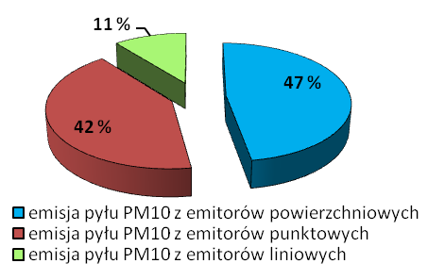
Program ochrony powietrza dla miasta Łomży
Udziały poszczególnych rodzajów źródeł w emisji pyłu PM10
Rodzaj emisji | Wielkość ładunku [Mg/rok]
 | pył PM10
Emisja powierzchniowa | 170,374
Emisja liniowa | 38,459
Emisja punktowa | 149,926
SUMA | 358,759

Slide 7
Program ochrony powietrza dla miasta Łomży
W celu określenia jakości powietrza na terenie powiatu grodzkiego łomżyńskiego, przeprowadzono modelowanie rozprzestrzeniania się pyłu PM10 w powietrzu za pomocą modelu ADMS-Urban.
ADMS-Urban jest systemem modelowania jakości powietrza atmosferycznego rozwijanym od początku lat 90-tych przez firmę CERC Ltd. z Cambridge. System oparty jest na gaussowskim modelu dyspersji zanieczyszczeń
w powietrzu (II generacji) wykorzystującym procedury numeryczne w zakresie obliczeń wyniesienia smugi. System jest stosowany do przygotowywania programów ochrony powietrza i oceny jakości powietrza w Wielkiej Brytanii
i innych krajach UE (Włochy, Węgry). W wytycznych EEA i w wytycznych Ministerstwa Środowiska ADMS-Urban jest wymieniany jako jeden
z przykładowych systemów modelowania przeznaczonych do określania jakości powietrza w strefach.

Slide 8
Program ochrony powietrza dla miasta Łomży
Wyniki modelowania - pył zawieszony PM10
Stężenie średnioroczne:
  przekroczenia dopuszczalnej wielkości stężenia średniorocznego pyłu PM10 występują w punktach obliczeniowych zlokalizowanych w rejonie osiedli Staszica i Łomżyca oraz wzdłuż ulic Wojska Polskiego, Zjazd, Sikorskiego i Legionów,
  stężenia średnioroczne osiągają wielkość maksymalną 53,5 µg/m³.
Stężenia 24-godz*.:
  wartość percentyla 90,4 powyżej wartości dopuszczalnej 50 μg/m³ występuje w dużej ilości punktów obliczeniowych położonych w rejonie zabudowy w zachodniej części miasta (os. Łomżyca, Staszica, Nowa Łomżyca, Maria, Narew, Słoneczne) oraz w sąsiedztwie głównych ciągów komunikacyjnych (ul. Wojska Polskiego, Zjazd, Legionów, Sikorskiego),
  maksymalna wartość percentyla w Łomży wynosi 92,3 μg/m³.
Wniosek:
Obszary przekroczeń podlegają prognozie dotrzymywania dopuszczalnego poziomu dla roku 2011 i 2020
*przekroczenia dopuszczalnego stężenia 24-godzinnego pyłu PM10 przeanalizowano w układzie percentyli 90,4
ze stężeń 24-godz.

Slide 9
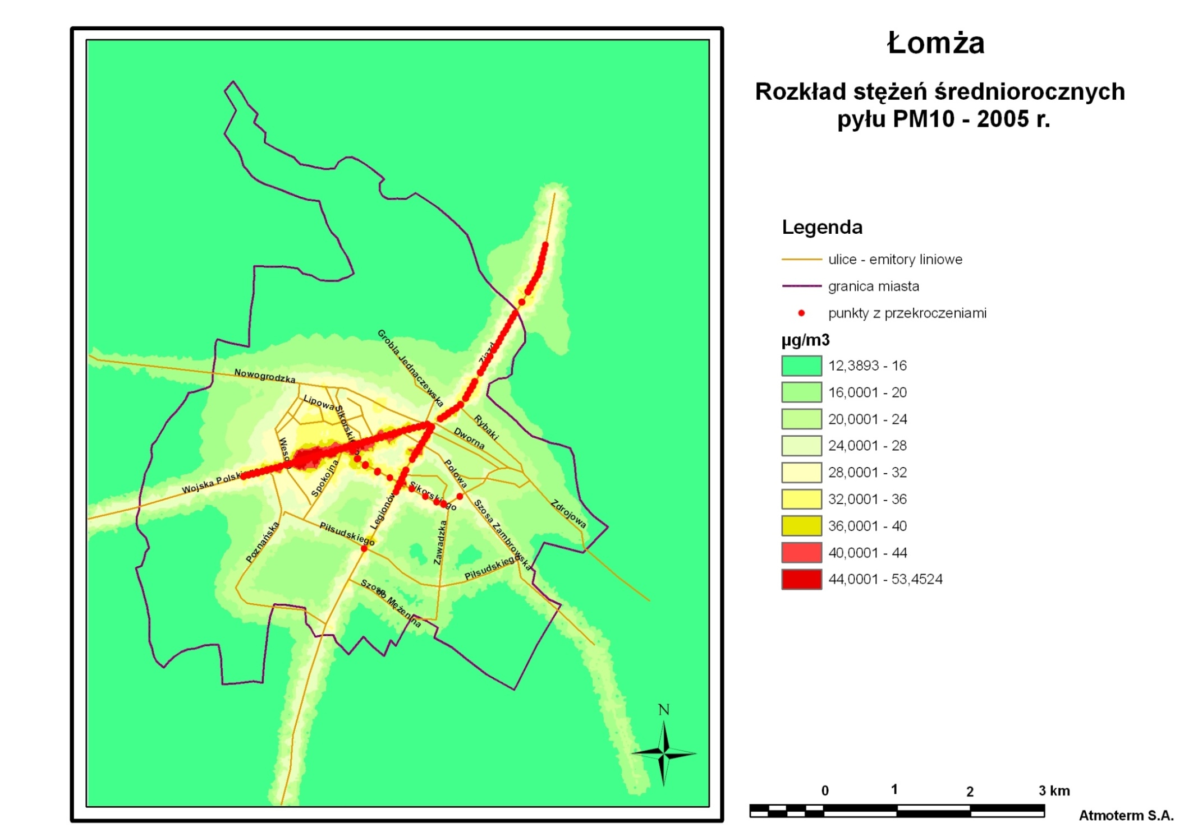
Program ochrony powietrza dla miasta Łomży
Wynik modelowania

Slide 10
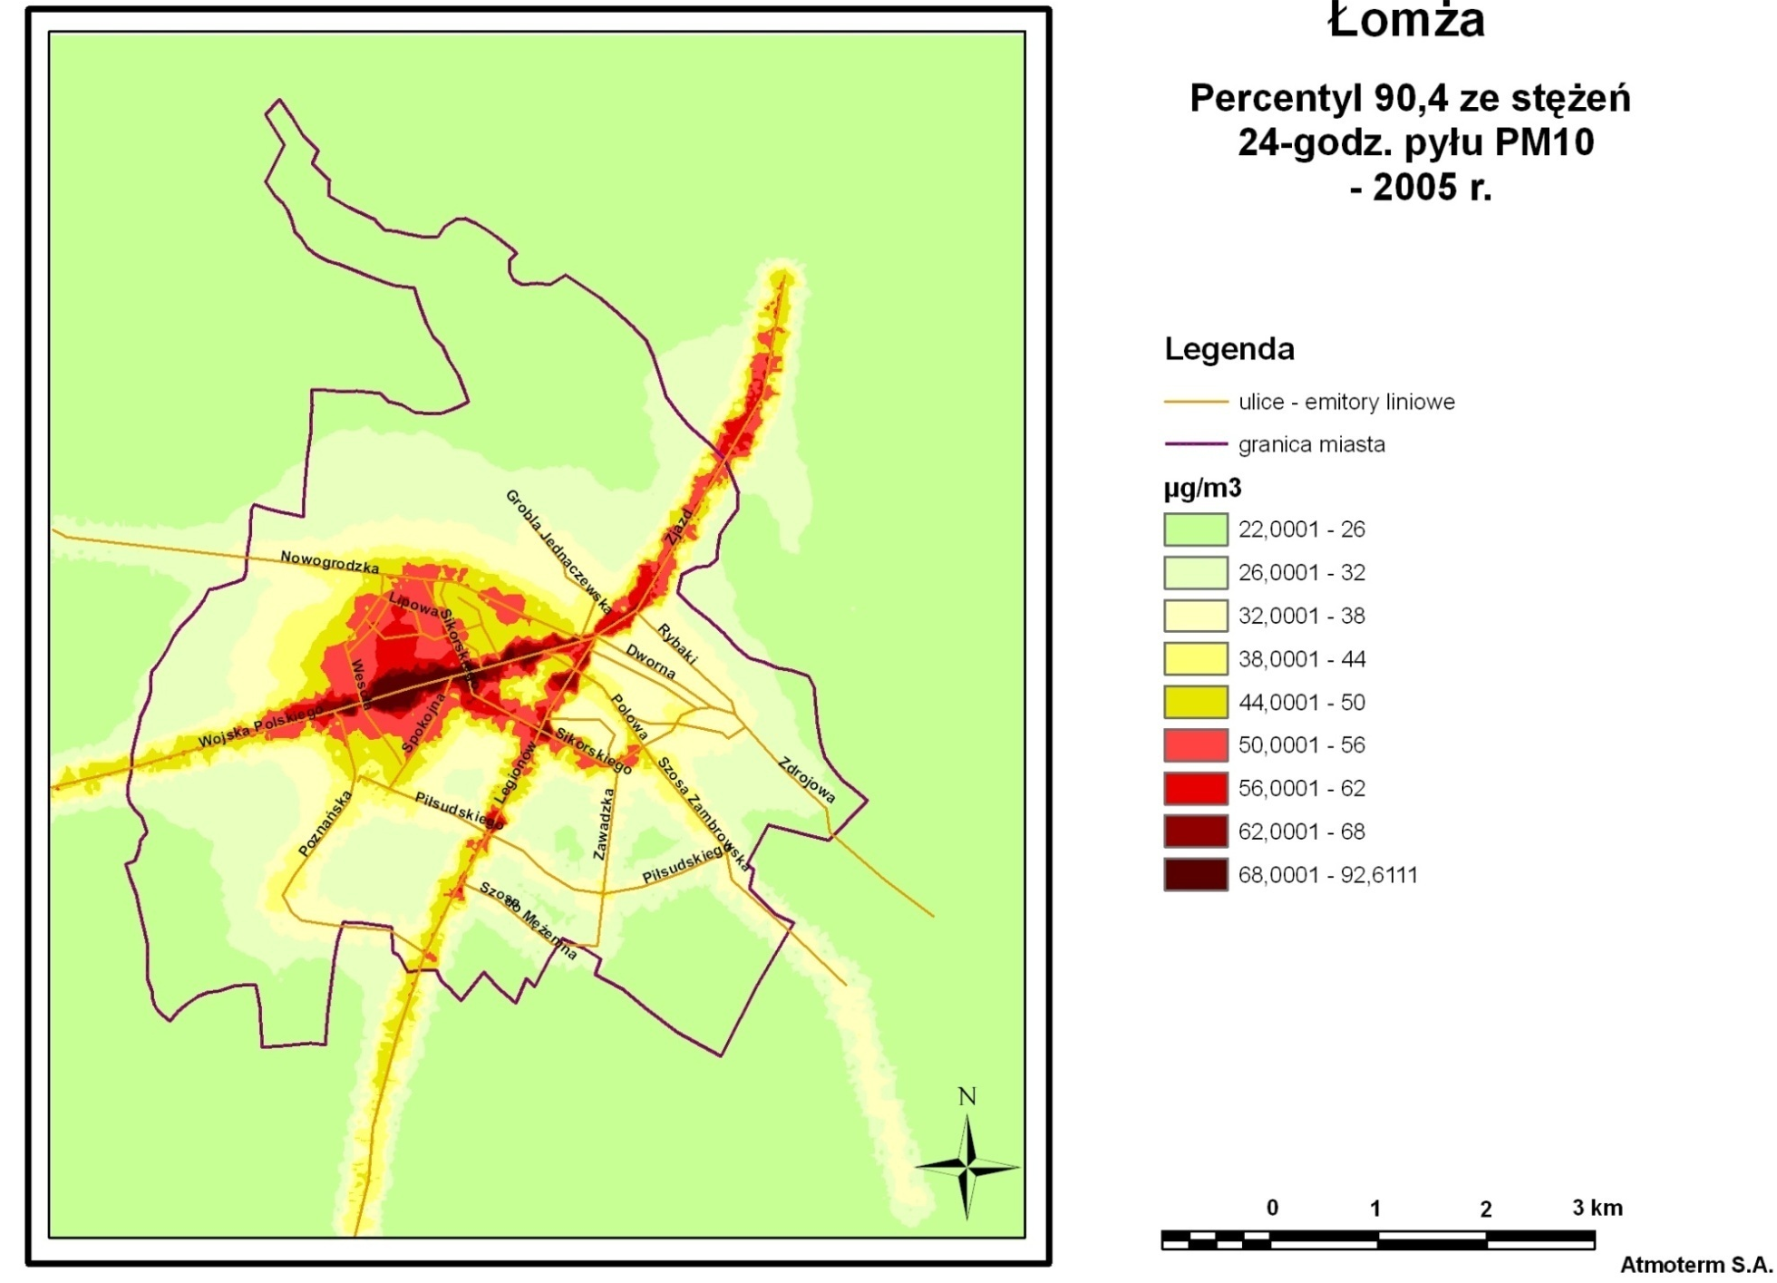
Program ochrony powietrza dla miasta Łomży
Wynik modelowania

Slide 11
Program ochrony powietrza dla miasta Łomży
Udział źródeł na terenie miasta
Udziały poszczególnych źródeł w stężeniach średniorocznych pyłu zawieszonego PM10
Udział źródeł w obszarze przekroczeń

Slide 12
Program ochrony powietrza dla miasta Łomży
Prognozy dotrzymywania dopuszczalnych poziomów pyłu PM10:
Wariant I – 2011 r. (wariant niepodejmowania żadnych dodatkowych działań)
Wariant II – 2020 r.
Biorąc pod uwagę zapis dyrektywy CAFE* dotyczący możliwości derogacji od obowiązku stosowania określonych wartości dopuszczalnych pyłu zawieszonego PM10, ze względu na „swoiste warunki rozprzestrzeniania się zanieczyszczeń, niekorzystne warunki klimatyczne lub transgraniczny charakter zanieczyszczeń” określono pierwszy wariant realizacji programu ochrony powietrza, którego termin ustalono na rok 2011.
Zgodnie z art. 22 ust. 2 dyrektywy CAFE derogacje są możliwe w odniesieniu do pyłu zawieszonego PM10, gdy zgodność z wartościami dopuszczalnymi nie może być osiągnięta. Wyłączenie dotyczy okresu 3 lat od daty wejścia w życie dyrektywy, czyli do 11 czerwca 2011 r.
Biorąc pod uwagę możliwości finansowe, społeczne, organizacyjne oraz działania w zakresie zaplanowanych zmian w układzie drogowych w perspektywie 2020 r. określono drugi wariant realizacji działań mających na celu poprawę jakości powietrza, którego termin zakończenia wyznaczono na 2020 r.
* Dyrektywa Parlamentu Europejskiego i Rady 2008/50/WE z dnia 21 maja 2008 r. w sprawie jakości powietrza i czystszego powietrza dla Europy (Clean Air for Europe - Czyste Powietrze dla Europy) (Dz. U. L 152 z 11.06.2008 r., str. 1)

Slide 13
Program ochrony powietrza dla miasta Łomży
Prognoza dotrzymywania dopuszczalnych poziomów pyłu PM10 – 2011 r.
Ogólny opis wariantu
Emisja ze źródeł powierzchniowych miała w 2005 r. największy udział w imisji pyłu PM10 na terenie miasta Łomży, uwzględniono zatem:
  działania w zakresie zmian w układzie drogowym jakie mają nastąpić do roku 2011, a ponadto:
  wzrost natężenia ruchu poszczególnych kategorii pojazdów do roku 2011,
  zmniejszenie wskaźnika emisji pyłu ze spalania paliw, wynikające z nowych europejskich norm ograniczających emisję spalin.
Biorąc pod uwagę:
  fakt, iż misja ze źródeł powierzchniowych zajmuje pierwsze miejsce wśród źródeł emisji mających wpływ na stan jakości powietrza,
  aktualny brak podstaw prawnych do zarządzenia obligatoryjnej wymiany starych kotłów i pieców węglowych przez osoby fizyczne,
  oraz możliwości finansowe, społeczne i organizacyjne, w prognozie poziomów pyłu PM10 w roku 2011 nie uwzględniono działań naprawczych w zakresie redukcji emisji pyłu PM10 ze źródeł powierzchniowych.

Slide 14
Program ochrony powietrza dla miasta Łomży
Prognoza dotrzymywania dopuszczalnych poziomów pyłu PM10 – 2011 r.
Emisja liniowa
Zgodnie z „Wieloletnim Programem Inwestycyjnym Miasta Łomży na lata 2007-2013”, w prognozie dla roku 2011 uwzględniono następujące inwestycje:
modernizację drogi krajowej nr 63 – Szosa Zambrowska II etap,
modernizację ul. Wojska Polskiego wraz ze skrzyżowaniem z ul. Sikorskiego oraz modernizacją nawierzchni Pl. Kościuszki,
modernizację ul. Poznańskiej (od ul. Legionów do PEPEES S.A.),
przebudowę Al. Piłsudskiego na całej długości tj. od Szosy Zambrowskiej do ul. Spokojnej,
przebudowę Al. Legionów od skrzyżowania Al. Piłsudskiego do granic miasta z usprawnieniem sterowania ruchem sygnalizacjami świetlnym na skrzyżowaniach na całej długości ulicy,
przebudowę ul. Spokojnej na całej długości tj. od ul. Wojska Polskiego do Al. Legionów.
W wyniku trendów (wzrostu natężenia ruchu, zmniejszenia wskaźników emisji) oraz zmian w układzie drogowym jakie przewiduje się do roku 2011 ładunek pyłu PM10 ze źródeł komunikacyjnych w 2011 r. zmniejszy się w stosunku do roku bazowego 2005 o 4,21 Mg/rok (tj. ok. 11 %).

Slide 15

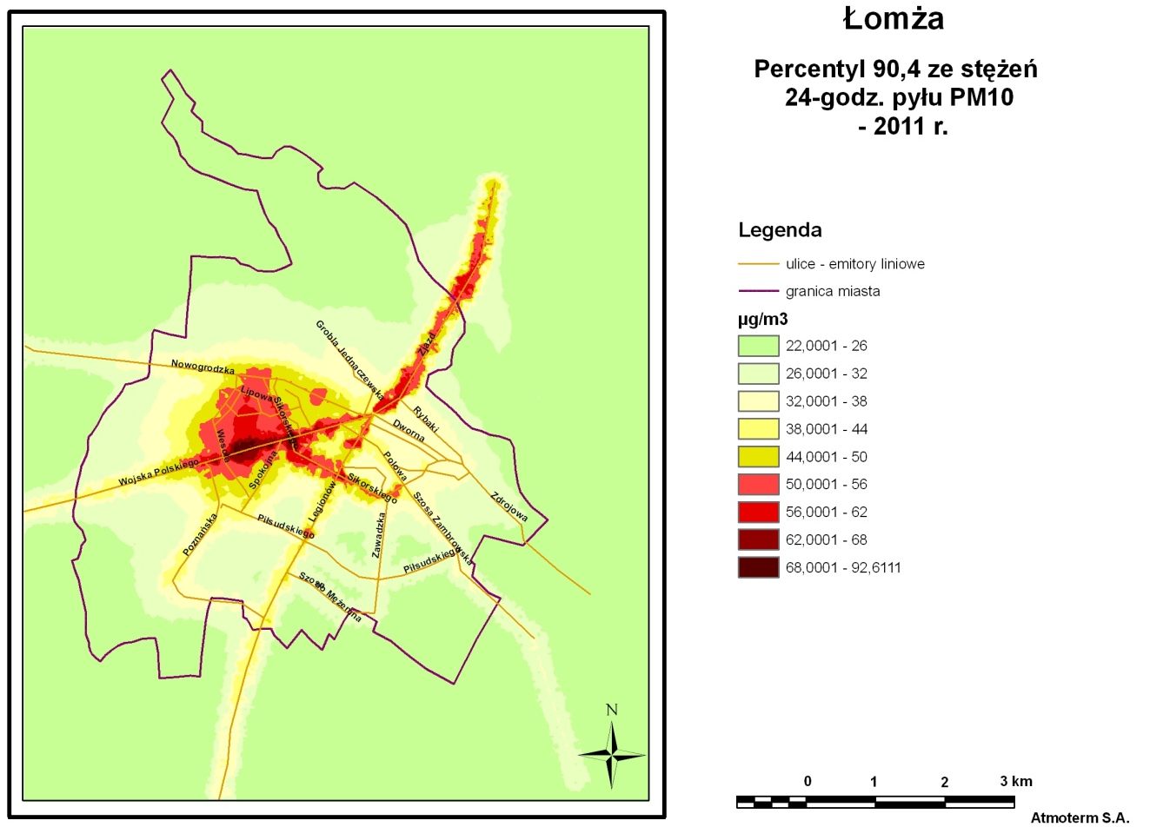
Program ochrony powietrza dla miasta Łomży
Wynik modelowania
ROK 2005
ROK 2011
Przekroczenia dopuszczalnego stężenia 24-godzinnego pyłu PM10 przeanalizowano w układzie percentyli 90,4
ze stężeń 24-godz.

Slide 16
Program ochrony powietrza dla miasta Łomży
Wyniki modelowania 2011 r. - pył zawieszony PM10
Wyniki modelowania wskazują, iż podejmowane przez miasto działania oraz planowane do roku 2011 inwestycje w zakresie zmian w układzie drogowym przyczyniają się do poprawy jakości powietrza w mieście, jednak są jeszcze niewystarczające.
Przekroczenia percentyla 90,4 ze stężeń 24-godz. pyłu PM10 w dalszym ciągu występują na dużym obszarze miasta.
Aby doprowadzić do wymaganej przepisami poprawy jakości powietrza, należy podjąć dodatkowe działania głównie w zakresie niskiej emisji oraz zmian w układzie drogowym.
Poprawa warunków ruchu pojazdów na terenie miasta i zmniejszenie natężenia ruchu uwarunkowane są koniecznością budowy obwodnicy miasta, co przyczyni się również do poprawy jakości powietrza.

Slide 17
Program ochrony powietrza dla miasta Łomży
Prognoza dotrzymywania dopuszczalnych poziomów pyłu PM10 – 2020 r.
Ogólny opis wariantu
W wariancie do 2020 r. uwzględniono:
  wzrost natężenia ruchu poszczególnych kategorii pojazdów do roku 2020 oraz zmniejszenie wskaźnika emisji pyłu ze spalania paliw, wynikające z nowych europejskich norm ograniczających emisję spalin,
  zmniejszenie wskaźnika emisji pozaspalinowej i wtórnej wynikające z ze zmiany struktury pojazdów w 2020 r. oraz dodatkowych działań w zakresie utrzymania czystości ulic,
  budowę zachodniej obwodnicy miasta,
  redukcję emisji pyłu PM10 ze źródeł powierzchniowych, zlokalizowanych w obszarach, w których w wyniku modelowania rozprzestrzeniania pyłu zawieszonego PM10 stwierdzono wysokie stężenia pyłu PM10.
W wyniku trendów (wzrostu natężenia ruchu, zmniejszenia wskaźników emisji) oraz zmian w układzie drogowym jakie przewiduje się do roku 2020 ładunek pyłu PM10 ze źródeł komunikacyjnych w 2020 r. zmniejszy się w stosunku do roku bazowego 2005 o 10,2 Mg/rok (tj. ok. 26,5 %).

Slide 18
Program ochrony powietrza dla miasta Łomży
Prognoza dotrzymywania dopuszczalnych poziomów pyłu PM10 – 2020 r.
Emisja powierzchniowa – przyjęte redukcje emisji pyłu PM10
Nr | Nazwa obszaru | Emisja pyłu PM10 [Mg/rok] | Stopień redukcji | Emisja pyłu PM10 [Mg/rok] | Różnica (2005 - 2020)
 |  | Rok bazowy 2005 |  | Rok prognozy 2020 | [Mg/rok]
1 | Os. Piaski, Os. Narew, Os. Maria | 15,11 | 20% | 12,08 | 3,021
2 | Os. Nowa Łomżyca, Os. Staszica | 28,87 | 30% | 20,21 | 8,660
3 | Os. Skowronki, Os. Parkowe, Os. Młodych | 19,66 | 25% | 14,74 | 4,914
8 | Os. Słoneczne | 5,38 | 30% | 3,77 | 1,615
9 | Os. Łomżyca I | 23,63 | 25% | 17,72 | 5,908
 | SUMA |  |  |  | 24,118
Konieczna redukcja emisji pyłu PM10 ze źródeł tzw. emisji niskiej wyniosła 24,118 Mg.
Emisja liniowa
Poniżej przedstawiono nazwy ulic, dla których dodatkowo konieczne było przyjęcie zwiększenia częstotliwości czyszczenia w porównaniu do roku bazowego 2005: Nowogrodzka, Gen. Wł. Sikorskiego, Wojska Polskiego, Zjazd, Al. Legionów, Al. J. Piłsudskiego, Zawadzka, Szosa Zambrowska, Poznańska.

Slide 19
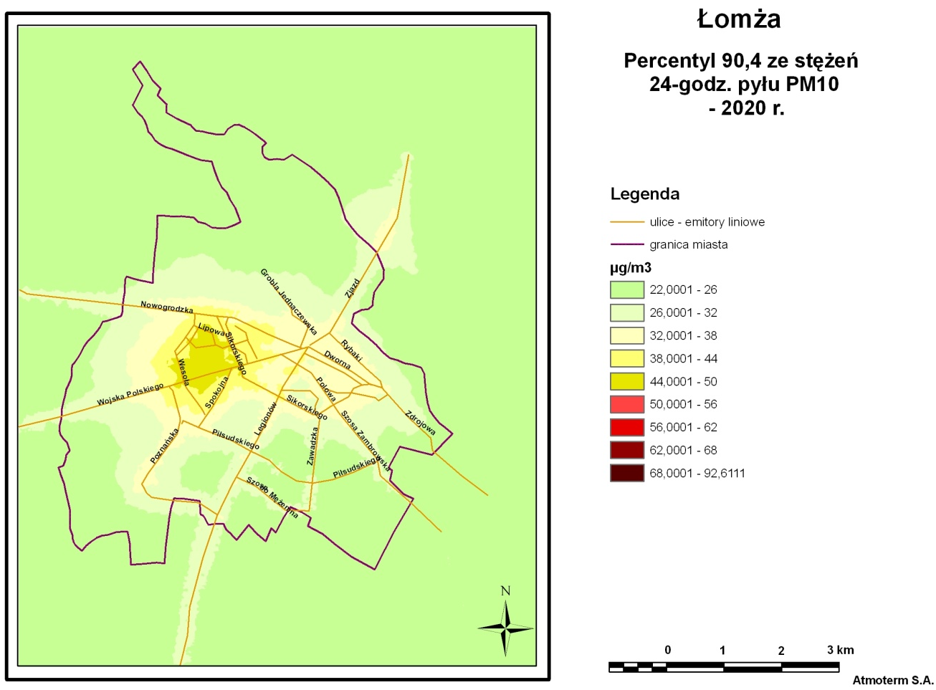
Program ochrony powietrza dla miasta Łomży
Wynik modelowania
ROK 2005
ROK 2020
Przekroczenia dopuszczalnego stężenia 24-godzinnego pyłu PM10 przeanalizowano w układzie percentyli 90,4
ze stężeń 24-godz.

Slide 20
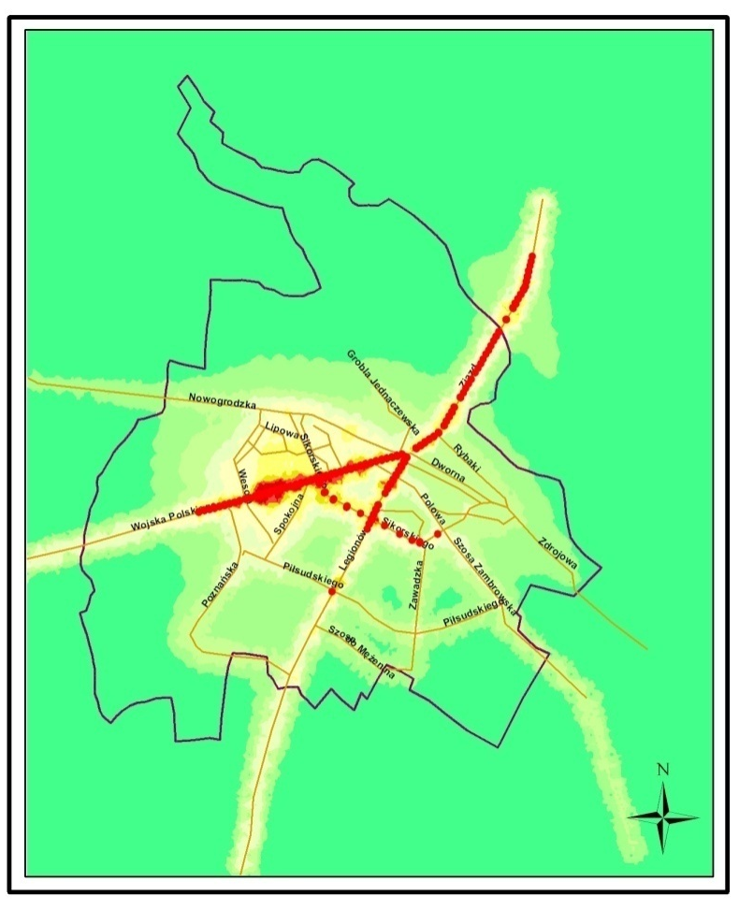
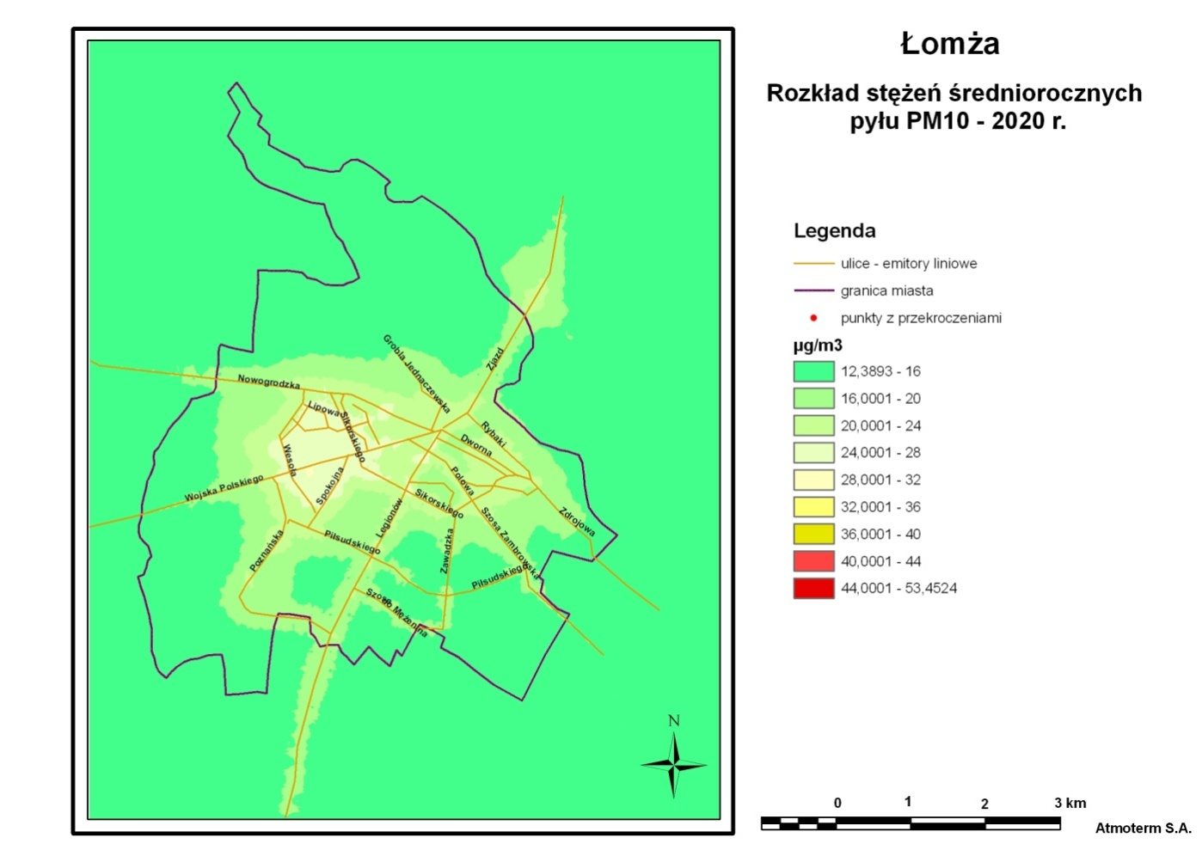
Program ochrony powietrza dla miasta Łomży
Wynik modelowania
ROK 2005
ROK 2020

Slide 21
Program ochrony powietrza dla miasta Łomży
Wyniki modelowania dla roku 2020 - pył zawieszony PM10
po wprowadzeniu redukcji emisji powierzchniowej i liniowej na terenie miasta nie występują przekroczenia stężenia dopuszczanego pyłu PM10,
najwyższa obliczona wartość percentyla 90,4 ze stężeń 24-godz. pyłu zawieszonego PM10* wynosi 49,9 μg/m³,
najwyższa obliczona wartość stężenia średniorocznego pyłu zawieszonego PM10** wynosi 31,9 μg/m³.
* dopuszczalna wartość stężenia 24-godz. wynosi 50 μg/m³.
** dopuszczalna wartość stężenia średniorocznego wynosi 40 μg/m³,
Wniosek:
Założona redukcja emisji, prowadzi do uzyskania stanu jakości powietrza zgodnego z wymaganiami przepisów ochrony środowiska

Slide 22
Program ochrony powietrza dla miasta Łomży
Działania naprawcze:
W związku z koniecznością opracowania działań naprawczych:
  wykonano analizę możliwych działań mających na celu ograniczenie/likwidację niskiej emisji (z palenisk domowych) oraz ograniczenie emisji wtórnej związanej ze źródłami komunikacyjnymi,
  określono efekt ekologiczny każdego scenariusza działań,
  określono szacunkowe koszty realizacji działań naprawczych,
  określono terminy realizacji poszczególnych działań naprawczych.

Slide 23
Program ochrony powietrza dla miasta Łomży
Działania naprawcze:
Dla prognozy na rok 2020, na podstawie informacji o wielkości redukcji emisji powierzchniowych obliczono powierzchnię użytkową lokali*, które powinny być objęte program redukcji emisji wynoszącą 51 531 m².
Poniższy rysunek przedstawia strukturę kotłów i działań, przewidzianą do zastosowania w ramach programu ochrony powietrza w zakresie redukcji emisji niskiej.
* Lokal – mieszkanie w budynku wielorodzinnym, budynek jednorodzinny, budynek użyteczności publicznej, inne wyposażone w indywidualne źródła ciepła zaliczane do tzw. „niskiej emisji”.

Slide 24
Program ochrony powietrza dla miasta Łomży
Działania naprawcze:
w zakresie emisji liniowej
Zwiększenie częstotliwości czyszczenia następujących ulic w porównaniu do roku bazowego 2005: Nowogrodzka, Gen. Wł. Sikorskiego, Wojska Polskiego, Zjazd, Al. Legionów, Al. J. Piłsudskiego, Zawadzka, Szosa Zambrowska, Poznańska.
Dodatkowo określono zadania wspomagające poprawę
jakości powietrza, m.in.:
  działania promocyjne i edukacyjne (ulotki, imprezy, akcje szkolne, audycje w mediach lokalnych),
  uwzględnienie aspektów ochrony powietrza w planach zagospodarowania przestrzennego,
  budowę ścieżek rowerowych – rozbudowa systemu tras rowerowych i wspomaganie promocyjne akcji korzystania z rowerów przez mieszkańców,
  działania mające na celu ograniczenie emisji ze źródeł przemysłowych (np. kontrola dotrzymywania przez lokalne kotłownie standardów emisyjnych, modernizacja układów technologicznych ciepłowni, poprawa jakości stosowanego węgla lub zmiana nośnika na bardziej ekologiczny, modernizacja i hermetyzacja procesów technologicznych oraz ich automatyzacja, wdrażanie nowoczesnych technologii, przyjaznych środowisku oraz systemów zarządzania środowiskiem (np. ISO 14 000).

